Slide 1
DESGLOSE DE UNIDADES TEMÁTICAS
UNIDAD TEMÁTICA | HORAS TOTALES
II. MEZCLA PROMOCIONAL | T | P
2.1. Mercadotecnia Directa y Merchandising | 2 | 5
2.2. Relaciones Públicas | 2 | 5
2.3. Publicidad | 2 | 5
2.4. Venta Personal y Promoción de ventas | 2 | 5
Total de Hrs. | 8 | 20
Fecha probable de evaluación: 11-12 de Julio, 2017.

Slide 2
CRITERIOS DE EVALUACION
SEMANA | ACTIVIDADES INDIVIDUAL | PORCENTAJE
1 | Actividad 1: Investigar conceptos de: Mercadotecnia Directa, Merchandising y Layout. | 15%
2 | Actividad 2: Seleccionar un producto para su comercialización. Diseñar y construir el layout de un punto de venta, utilizando las herramientas de comunicación adecuadas. Entregar resumen ejecutivo del proyecto. | 35%
3 | Actividad 3: Debate: Responder a las preguntas del cuestionario de Relaciones Públicas después de ver los videos y escuchar la teoría. | 10%
4 | Actividad 4: Investigar los siguientes conceptos: Publicidad, Funciones de la Publicidad, Cuántos tipos de publicidad existen y en qué consisten cada uno de ellos. | 15%
5 | Proyecto Final: Elaborar un plan de MEZCLA PROMOCIONAL DE MERCADOTECNIA Se entregará por escrito. | 25%
Total |  | 100%

Slide 3
PROYECTO FINAL UNIDAD II
El alumno elaborará un plan de mezcla promocional de mercadotecnia, para una empresa o un producto de la localidad.
REQUISITOS:
Portada
Introducción (descripción de la empresa, necesidades de promoción de la empresa en la región)
Desarrollo (selección de las herramientas de promoción seleccionadas de acuerdo al giro de la empresa, justificación de cada una de ellas, *cómo medir los resultados de cada herramienta, propuesta sugerida de cada equipo)
Conclusión (¿Qué aprendí en esta materia? ¿Cómo podré aplicar estos conocimientos en el futuro?)
Mínimo 6 cuartillas
El trabajo se entregará en hojas blancas, y en folder.
Equipos de 2 personas.
La calificación será en base a la calidad del contenido del trabajo.

Slide 4
II.- Mezcla Promocional
Conjunto de elementos o herramientas que permiten la promoción de una empresa o producto.
Conocer la mezcla promocional y los elementos que la componen nos permite una mejor gestión de la promoción de nuestra empresa o producto, así como de las estrategias utilizadas para dicha promoción.

Slide 5
Conjunto de elementos o herramientas que permiten la promoción de una empresa o producto.
Conocer la mezcla promocional y los elementos que la componen nos permite una mejor gestión de la promoción de nuestra empresa o producto, así como de las estrategias utilizadas para dicha promoción.

Slide 6
Es posible desarrollar estrategias de promoción para cada uno de los elementos que componen la mezcla promocional, pero antes de mencionarlos y señalar algunas estrategias para cada uno de ellos, cabe destacar que existen dos estrategias generales al momento de utilizar la mezcla promocional:
Estrategia de empuje: consiste en “empujar el producto” hacia el consumidor a través de actividades que inciten a los vendedores e intermediarios a vender el producto. Básicamente se da a través de la venta personal y la promoción de ventas.
Estrategia de atracción: consiste en hacer que la demanda logre “atraer el producto” a través de actividades que inciten al consumidor a comprar el producto. Básicamente se da a través de la publicidad y la promoción de ventas.

Slide 7
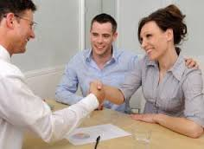
Mercadotecnia Directa
Conceptos Generales
La mercadotecnia directa es una disciplina de comunicación uno a uno que a través de distintos medios o herramientas provoca una reacción de respuesta inmediata y medible.
El objetivo principal es incrementar el impacto de los productos o servicios con su campo de clientes o prospectos específicos a fin de impulsar las ventas.

Slide 8

Mercadotecnia Directa
Últimamente las empresas se han acercado a la mercadotecnia directa dándole un mayor crecimiento.
Su evolución se debe a los cambios constantes en la tecnología, el mercado, los consumidores y actualmente por las presiones producidas gracias a la crisis financiera que obliga a los mercadólogos a generar mayores ganancias en medio de una competencia fuerte.

Slide 9


Mercadotecnia Directa
Antes hablar de Mercadotecnia Directa era sinónimo de correo publicitario, lo cual significaba envío de catálogos y promociones por este medio. Luego se sumó el teléfono y con él vinieron las ventas telefónicas y líneas de servicio, soporte y atención. Ahora la mercadotecnia directa también utiliza otros medios de comunicación directo bidireccionales que han surgido de las nuevas tecnologías como son los mensajes SMS y el email.
El ingenio de las empresas de mercadotecnia directa crece constantemente, abarcando cada vez más herramientas y maneras de utilizarlas.

Slide 10

Mercadotecnia Directa
Lo importante es la comunicación y una comunicación inteligente ayuda a las compañías a transformar su negocio, alcanzando una ventaja competitiva en el mercado. Lo mejor de la mercadotecnia directa es que es accesible económicamente y se pueden medir los resultados en períodos cortos de tiempo.

Slide 11
Mercadotecnia Directa
Albert Einsten dijo una vez,
“…La crisis es la mejor bendición que puede sucederle a personas y países, por que la crisis trae progresos. La creatividad nace de la angustia, como el día nace de la noche oscura. Es en la crisis que nace la inventiva, los descubrimientos y las grandes estrategias..”
Esta creatividad e inventiva es la base de la mercadotecnia directa y la comunicación es la esencia para una campaña de éxito.

Slide 12
Características
Debido a que la mercadotecnia directa es de naturaleza individualizada, sus características son fundamentalmente distintas a la mercadotecnia masiva o general.
En la siguiente tabla se muestran algunas de las características que definen y diferencian a la mercadotecnia directa comparada con la mercadotecnia masiva:

Slide 13
MERCADOTECNIA DIRECTA • Clientes individuales • Perfil del cliente • Oferta personalizada • Producción personalizada • Mensaje individualizado • Comunicación bidireccional • Clientes rentables • Participación de clientes • Retención de clientes • Distribución personalizada | MERCADOTECNIA MASIVA • Cliente promedio • Anonimato del cliente • Producción en masa • Distribución en masa • Publicidad masiva • Promoción masiva • Comunicación unidireccional • Participación del mercado • Clientes totales • Atracción de clientes

Slide 14
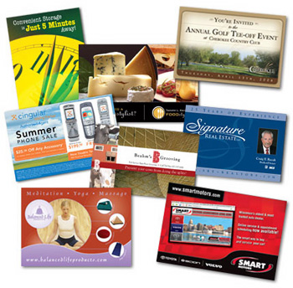
Una campaña puede requerir de diseñar y enviar piezas por correo o mensajería, diseño, envíos, recepción y administración de emails, realizar llamadas telefónicas de salida (outbound) o publicar un número y recibir llamadas de entrada (inbound) en un centro telefónico.
http://www.entelsa.com.mx/sitio/Mercadotecnia_Directa.htm

Slide 15
Un marketing directo eficaz, inicia con una buena base de datos (que es una colección organizada de datos extensos acerca de clientes o prospectos individuales; e incluye, datos geográficos, demográficos, psicográficos y de comportamiento). Una vez que se dispone de una buena base de datos se puede identificar a grupos pequeños de clientes para ajustar las ofertas y comunicaciones de marketing a sus características específicas.
Uno de los principales objetivos que se pretende lograr con el marketing directo, aparte de coadyuvar a la construcción de marcas e imágenes, es el de buscar una respuesta de los consumidores directa, inmediata y mensurable.
http://www.marketing-free.com/marketing/marketing-directo.html

Slide 16


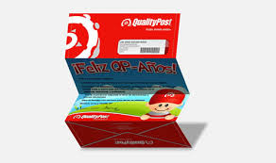
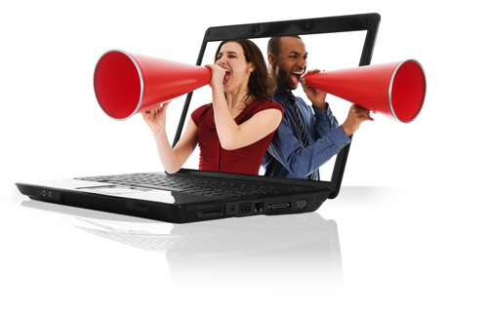

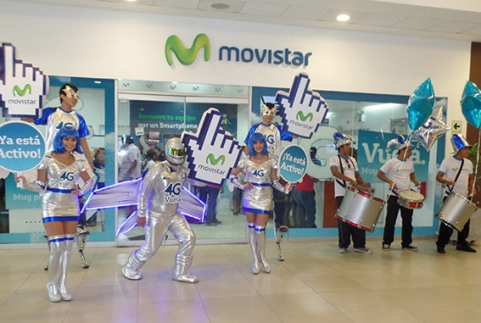
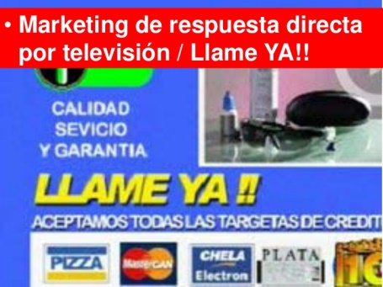
Marketing telefónico
MEDIOS DE MKT
DIRECTO
Marketing por correo directo
Marketing en línea
Marketing en punto de venta
Marketing de respuesta directa por TV
Marketing por catálogo

Slide 17
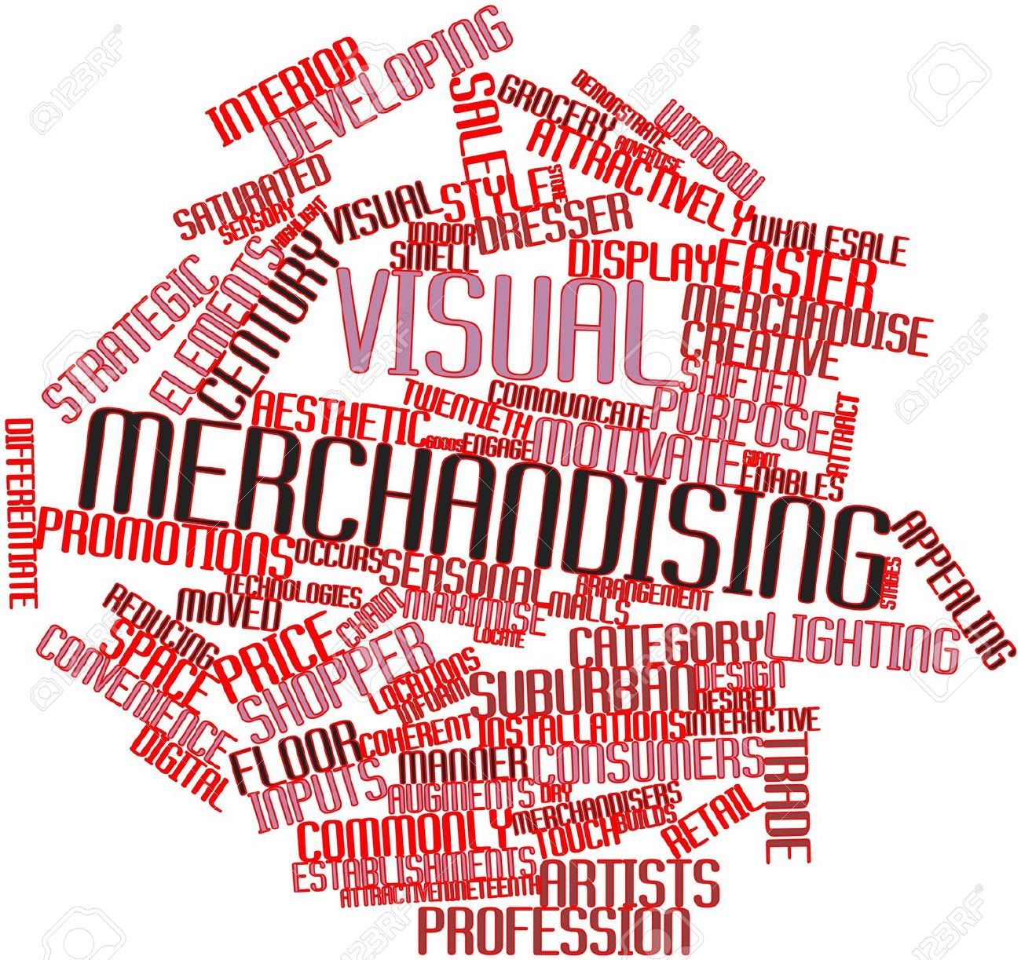
Merchandising
Término anglosajón compuesto por la palabra marketing, cuyo significado es mercadeo y la terminación –ing, que significa acción.

Slide 18
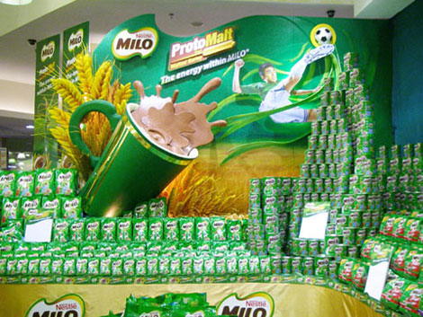
Objetivos:
Aumentar la rentabilidad en el punto de venta
Llamar la atención
Dirigir al cliente hacia el producto
Facilitar la acción de compra
¿Cómo lo hace?:
Mediante estudios y técnicas comerciales se ofrece el producto o servicio en las mejores condiciones tanto físicas como psicológicas al consumidor final.

Slide 19
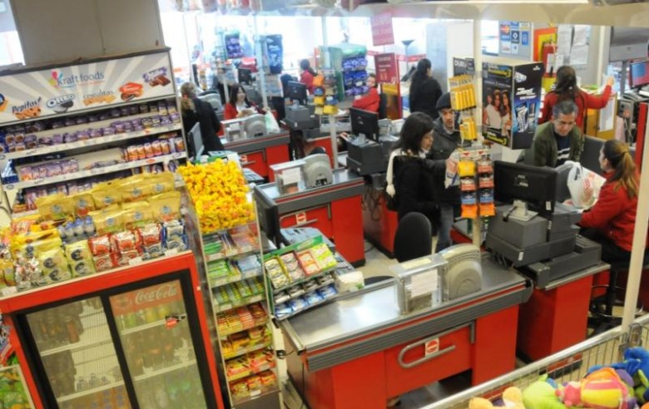
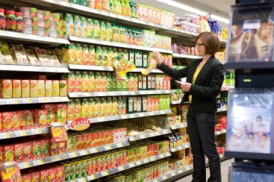
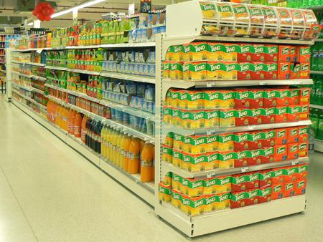
Técnicas empleadas
Ubicación preferente del producto
Cerca de las cajas.
A la altura de los ojos.
En la cabecera de las góndolas.

Slide 20
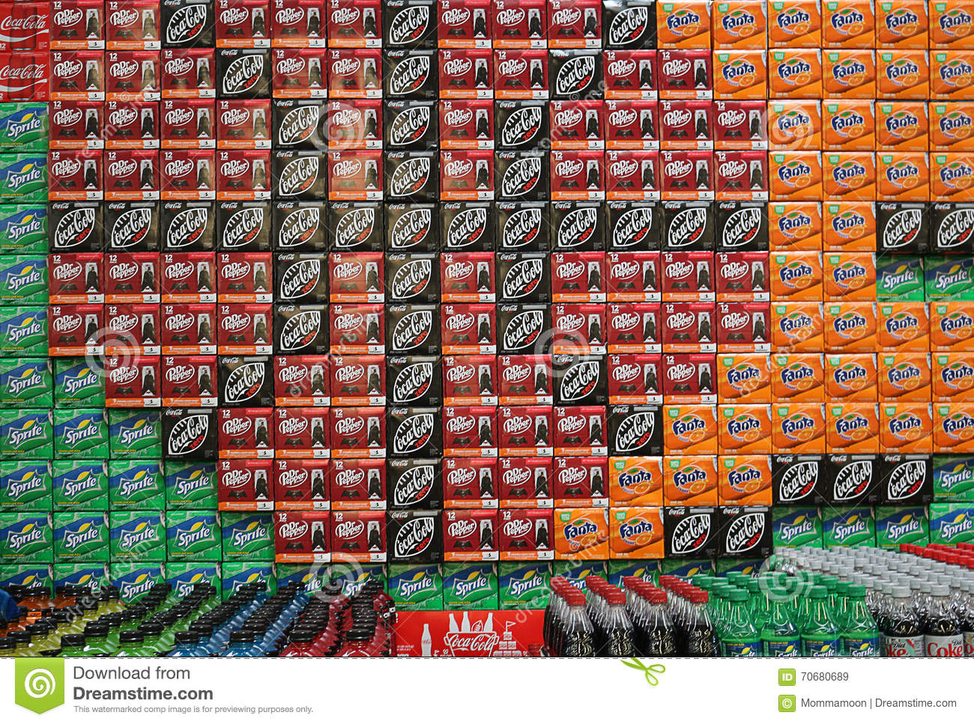
Técnicas empleadas
Pilas y exposiciones masivas de producto

Slide 21
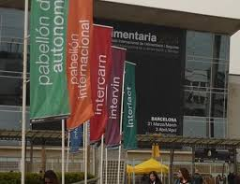
Técnicas empleadas
Contenedores descubiertos
Extensiones de lineal
Mástiles
Carteles rígidos sostenidos
Mensajes que se cuelgan de las paredes
Demostraciones y degustaciones

Slide 22
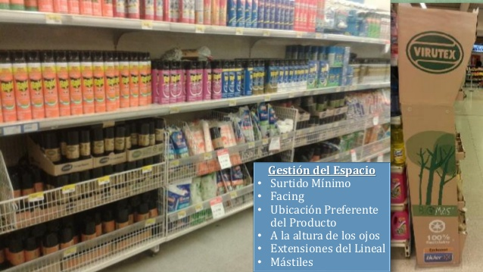

Slide 23
Facing
El Facing es una técnica mediante la cual se gestiona la posición, en los lineales, de los productos. Además, se utiliza para que una tienda parezca más ordenada y llena. Es la forma mediante la cual se administran el “número de caras” de un producto que se exponen.
Habitualmente, va directamente relacionado con lo que paga cada productor, de forma que quien invierte más en publicidad puede disponer de un mayor espacio de productos. Dicha cantidad resulta muy decisiva en la efectividad de las ventas. Por lo que es necesario entender tres aspectos fundamentales para el correcto uso de esta simple técnica:
1. La visualización del cliente es la clave. En un entorno repleto de mensajes y estímulos, la atención del potencial comprador se convierte en selectiva. Por lo tanto, el producto que deseas potenciar requerirá de un mínimo de presencia para ser visto de forma eficiente.
2. La percepción de relevancia que el cliente obtenga de la presentación es vital. Los clientes compran lo relevante – pues siguen la tendencia de la mayoría – y es más relevante aquel producto que tiene más presencia.
3. Las ventas de un producto dependen en gran medida de la cantidad de unidades del mismo producto que exhibas juntas en la estantería.
4. Usa esta técnica para determinar la cantidad de envases o presentaciones de un producto que pongas en la estantería. De esto dependerá lo que vean tus clientes.

Slide 24
ACTIVIDAD 2: Responder el siguiente cuestionario.
¿Por qué los empaques pueden ser considerados como mercadotecnia directa?
¿Qué significa marketing BLT?
¿Cuáles son las principales características y beneficios de la publicidad BLT?
¿Qué estrategias de publicidad BLT vas a utilizar para tu empresa?
ACTIVIDAD 3: Responder el siguiente cuestionario.
¿Qué significa el termino de Relaciones Públicas? /Definición de R.P.
¿Para qué sirven las Relaciones Públicas?
¿Qué papel juega el “PUBLICO”, para los planes del interesado?
¿Cómo podemos conocer mejor a nuestro público?
¿Qué actividades/acciones se deben llevar a cabo para construir buenas relaciones públicas?
¿Qué empresas o personas utilizan más las Relaciones Públicas?

Slide 25
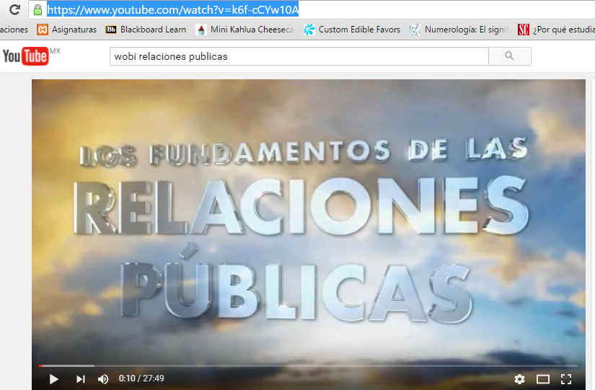
Relaciones Públicas
https://www.youtube.com/watch?v=k6f-cCYw10A

Slide 26
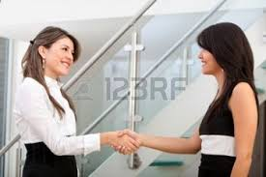
Relaciones Públicas
Las relaciones públicas son una herramienta de administración destinada a influir favorablemente en las actitudes hacia la organización, sus productos y sus políticas.
Las actividades de R.P. están diseñadas para fomentar o mantener una imagen favorable de la organización ante sus diversos públicos: clientes, candidatos, accionistas, empleados, sindicatos, la comunidad local y el gobierno.

Slide 27

A diferencia de la publicidad, las R.P. no tienen que acudir a los medios para comunicar su mensaje.
Por ejemplo: Whirlpool Co. Apoya a Hábitat para la Humanidad al proporcionar aparatos electrodomésticos para las casas que se construyen.

Slide 28
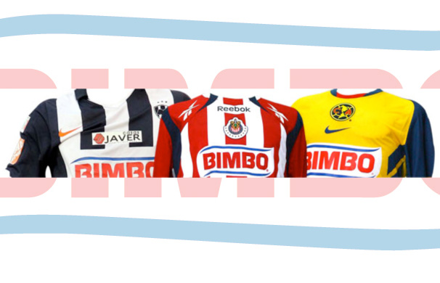
¿Cómo se construyen las R.P.?
Algunos ejemplos son:
Sostener proyectos de obras de caridad (con trabajo voluntario y otros recursos)
Participar en actividades de servicio a la comunidad
Patrocinar equipos deportivos de aficionados
Proveer fondos para las artes
Elaborar un boletín de empleados o clientes y distribuirlo en la comunidad, desplegados y visitas

Slide 29
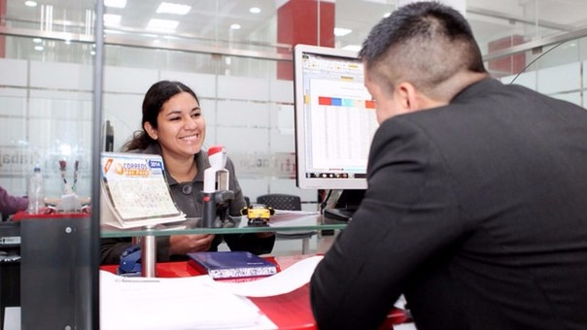
Ventas Personales
Es una herramienta de la mezcla promocional o tipo de venta en donde un determinado vendedor ofrece, promociona o vende un producto o servicio a un determinado consumidor individual de manera directa o personal “cara a cara”

Slide 30
Las ventas personales son la forma más efectiva de vender un producto y de conseguir un cliente satisfecho con posibilidades de que pueda repetir la compra o recomendar el producto o la empresa a otros consumidores.

Slide 31
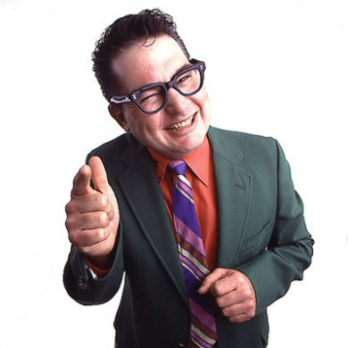
Ventajas
Permite lograr una mejor selección de los clientes potenciales.
Permite personalizar la presentación o entrevista de acuerdo a cada cliente potencial y situación específica.
Permite realizar una demostración directa y detallada del producto, lo que a su vez permite que el cliente pueda conocer mejor sus características, beneficios y atributos.
Permite aclarar las dudas u objeciones del cliente inmediatamente.
Permite brindar una asesoría personalizada.

Slide 32
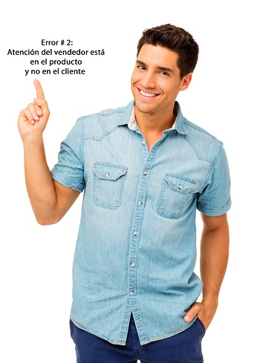
Ventajas
Permite la participación activa del cliente, lo que a su vez permite conocer mejor sus necesidades, intereses o problema, y así ajustar o adaptarse a la presentación o entrevista en general de acuerdo a dichas necesidades, intereses o problema.
Permite cerrar la venta, a diferencia de otras herramientas de promoción tales como la publicidad que sirven más que todo para atraer al comprador hacia el vendedor.
Permite entablar relaciones duraderas con el cliente, ya que el vendedor puede llegar a conocer mejor sus necesidades e intereses, y llegar incluso a entablar una amistad personal con él.

Slide 33
Cúando usar las ventas personales
Cuando el producto o servicio es complejo o nuevo, por lo tanto los clientes requieren de una explicación detallada o de una demostración.
Por ejemplo: Polizas de seguros, autos, electrodomésticos, Etc….

Slide 34
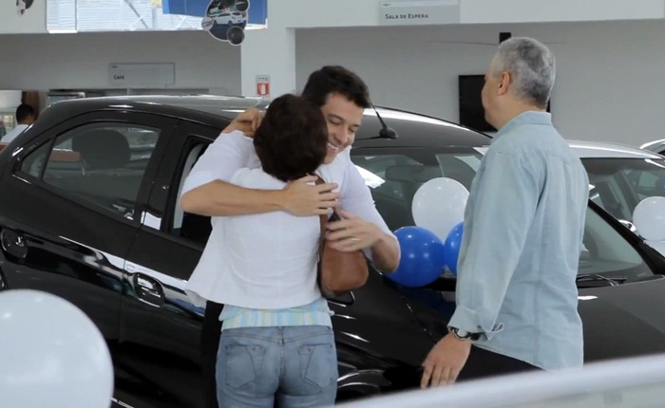
Cúando usar las ventas personales
Cuando el precio del producto o servicio justifica el costo que implica mantener una fuerza de ventas (comisiones, incentivos, sueldos, viáticos, transporte, Etc.)

Slide 35

Cúando usar las ventas personales
Cuando el número de clientes actuales, o potenciales “calificados” es razonable como para ser atendido de manera personal por una fuerza de ventas.
Cuando la venta del producto o servicio requiere que el cliente llene un formulario de pedido o que firme un contrato de compra.

Slide 36
Promoción de Ventas
PUBLICIDAD
PUBLICIDAD
PROMOCIÓN DE VENTAS
PROMOCIÓN DE VENTAS
VENTAS PERSONALES
VENTAS PERSONALES
MEZCLA O MIX DE PROMOCIÓN

Slide 37
Promoción de Ventas
Es todo aquello que se utiliza como parte de las actividades de la mercadotecnia para estimular o fomentar la compra o venta de un producto o servicio mediante incentivos de corto plazo. De esa manera se complementan las acciones de publicidad y se facilita la venta personal.

Slide 38

Herramientas de la Promoción de Ventas
CUPONES
BONIFICACIONES
DESCUENTOS
MUESTRAS GRATUITAS
CONCURSOS / SORTEOS
PROMOS EN PTO DE VTA
RECOMPENSAS
ARTÍCULOS
MEZCLA O MIX DE PROMOCIÓN

Slide 39
RESUMEN:
MEZCLA PROMOCIONAL
MERCADOTECNIA DIRECTA
Marketing telefónico
Marketing por correo directo
Catálogos
Marketing de respuesta directa por TV
Marketing en punto de venta
Marketing por correo electrónico
MERCHANDISIGN
Ubicación preferente del producto
Pilas y exposiciones masivas del producto
Contenedores descubiertos
Extensiones de lineal
Mástiles
Carteles rígidos sostenidos
Mensajes que se cuelgan de las paredes

Slide 40
RESUMEN:
MEZCLA PROMOCIONAL
RELACIONES PÚBLICAS
Sostener proyectos de obras de caridad (con trabajo voluntario y otros recursos)
Participar en actividades de servicio a la comunidad
Patrocinar equipos deportivos de aficionados
Proveer fondos para las artes
Elaborar un boletín de empleados o clientes y distribuirlo en la comunidad, desplegados y visitas
VENTAS PERSONALES
Seleccionar a los clientes que se van a visitar
Realizar presentaciones personalizadas para cada cliente
Realizar demostraciones
Contratar vendedores

Slide 41
RESUMEN:
MEZCLA PROMOCIONAL
PROMOCIÓN DE VENTAS
Cupones
Descuentos
Concursos / Sorteos
Recompensas
Bonificaciones
Muestras gratuitas
Promociones en punto de venta
Artículos (vasos, tazas, plumas, lápices, mochilas Etc…)
PUBLICIDAD
Volante
Perifoneo
Posters
Folletos
Internet
Periódico
Revista
Radio
Pantalla Gigante
Espectaculares
Televisión
Cine

Slide 42
PROYECTO FINAL UNIDAD II
El alumno elaborará un plan de mezcla promocional de mercadotecnia, para la empresa que le fue asignada.
REQUISITOS:
Portada
Introducción (descripción de la empresa, necesidades de promoción de la empresa en la región)
Desarrollo (selección de las herramientas de promoción seleccionadas de acuerdo al giro de la empresa, justificación de cada una de ellas, *cómo medir los resultados de cada herramienta, propuesta sugerida de cada equipo)
Conclusión (¿Qué aprendí en esta materia? ¿Cómo podré aplicar estos conocimientos en el futuro?)
Mínimo 6 cuartillas
El trabajo se entregará en hojas blancas, y en folder.
Equipos de 2 personas.
La calificación será en base a la calidad del contenido del trabajo.

Slide 43
CRITERIOS DE EVALUACION
SEMANA | ACTIVIDADES INDIVIDUAL | PORCENTAJE
1 | Actividad 1: Investigar toda la información de la empresa que les fue asignada en equipos de 2 personas. | 15%
2 | Actividad 2: Investigación y participación /no se entrega Responder al cuestionario ¿Qué es publicidad BTL? | 15%
3 | Actividad 3: Debate: Responder a las preguntas del cuestionario de Relaciones Públicas después de ver los videos y escuchar la teoría. | 15%
4 | Actividad 4: Investigar los siguientes conceptos: Publicidad, Funciones de la Publicidad, Cuántos tipos de publicidad existen y en qué consisten cada uno de ellos. | 15%
5 | Proyecto Final: Elaborar un plan de MEZCLA PROMOCIONAL DE MERCADOTECNIA Se entregará por escrito. | 40%
Total |  | 100%

Slide 44
DESGLOSE DE UNIDADES TEMÁTICAS
UNIDAD TEMÁTICA | HORAS TOTALES
III. Proceso de Impresión | T | P
3.1. Técnicas de Impresión | 2 | 6
3.2. Aplicaciones de las técnicas de impresión | 2 | 6
Total de Hrs. | 4 | 12
Fecha probable de evaluación: 9 de Agosto, 2016.

